Slide 1

Programación I Laboratorio I
Año 2021
1º cuatrimestre
Germán Scarafilo
Octavio Villegas

Slide 2
Recursividad

Slide 3
Recursividad
Define “algo” en términos de sí mismo.
Para obtener la solución deberá resolverse el mismo problema sobre un conjunto de datos de entrada menor.
Ejemplo: cálculo de factorial
Recursividad
Programación I – Laboratorio I
Notes:
Recursividad es el proceso de definir algo en términos de sí mismo. Básicamente un problema podrá ser resuelto en forma recursiva si la solución se puede expresar en términos de sí misma, para obtener la solución deberá resolverse el mismo problema sobre un conjunto de datos de entrada menor. Se dice que una función es recursiva cuando se llama a sí misma. El lenguaje C soporta funciones recursivas. El caso más común para explicar recursividad es el cálculo del factorial. Si bien encaramos el cálculo del factorial utilizando funciones recursivas, es necesario hacer notar que se puede hacer el mismo programa sin usar recursividad.

Slide 4
Si recordamos la definición de factorial
n!= n * (n-1)!
si n>=0
Si queremos calcular el factorial de 5 tendremos
5! = 5 . 4 . 3 . 2 . 1 = 5 . 4! = 120
4! = 4 . 3 . 2 . 1 = 4 . 3! = 24
3! = 3 . 2 . 1 = 3 . 2! = 6
2! = 2 . 1 = 2 . 1! = 2
1! = 1
0! = 1
Recursividad
Programación I – Laboratorio I

Slide 5
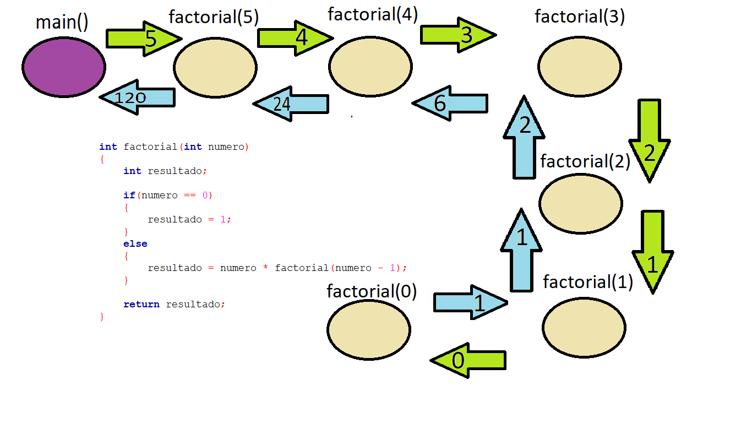
Recursividad
Programación I – Laboratorio I

Slide 6
¿Porqué no usarlas?
Creación de múltiples variables en memoria.
Consumen demasiada memoria en la pila.
Si son mal programadas pueden desbordar la memoria (StackOverFlow)
Recursividad
Programación I – Laboratorio I

Slide 7
Programación I – Laboratorio I

